Slide 1














Опасные отходы
Разработка проекта организации сбора и утилизации отходов I и II класса опасности
Команда 123
Бочков Глеб Иванов Никита
Новиков Евгений
Сидоров Никита

Slide 2



Проблематика
Незаинтересованность «низов»
Большие расстояния
Нет единства «сверху»
2

Slide 3
Суть решения
Проведение «Рекламной акции»
Используем существующую инфраструктуру и логистику
Предложения о поправках
3

Slide 4





Дорожная карта
2024
Итоги
III квартал 2023
Петрозаводск – 80% Регионы – 35% 2,3 млн. батареек
Вне бюджетные средства
Наладка схемы Уточнение графика транспортировки
I квартал 2023
Увеличение охвата Выбор инфраструктуры
Петрозаводск – 60%
Регионы – 20% 1,59 млн. батареек
Вне бюджетные средства
III квартал 2022
Определение реальных объемов Выход на промышленную схему обращения с отходами
Петрозаводск – 40%
Регионы – 10% 1,033 млн. батареек Вне бюджетные средства
1 марта 2022
Петрозаводск - 20% населения 400 тыс. батареек
Бюджет до 200 тыс. руб
Запуск Опытной схемы обращения с отходами
Петрозаводск – 5% населения 121 тыс. батареек
Бюджет до 50 тыс. руб
4

Slide 5




Новаторские идеи
Региональный Оператор
Мин Природы
5

Slide 6

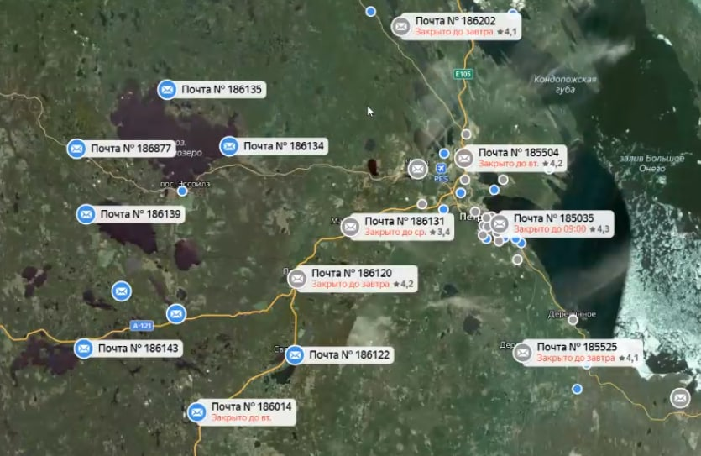
Новаторские идеи
226 пунктов в Республике
Налаженная инфраструктура
Существующая развитая Логистика
6

Slide 7

Экономический эффект для партнера
Единый поставщик услуг: ООО «Меркурий»
Сбор, транспортировка и утилизация
26 млн. руб
Совмещенная поставка услуг:
Сбор и транспортировка – Почта России
Утилизация – ООО «Меркурий»
11,3 млн. руб
7

Slide 8

Спасибо за внимание!
Готовы ответить на ваши вопросы

Slide 9
Приложение_Проблематика
Незаинтересованность населения в сортировке и сдаче отдельных отходов. Нет мотивации относить мусор в пункты сбора отходов, которые могут находиться за несколько км от места жительства
Большие расстояния удаленных сел, поселков от городов (узлов сбора и транспортировки отходов). Хотя в удаленных регионах тоже образуется достаточное количество опасных отходов
Нет единства «сверху». Нет единой программы у государства о том, как внедрять в регионах, особенно отдаленных от больших транспортных узлов о том, как населению разделять и собирать, сортировать и утилизировать отходы

Slide 10
Приложение_Суть решения-1
Проведение «Рекламной акции»: Затраты в год министерства Природы р.Карелии на рекламу и продвижение популяризации в обществе – порядка 1 млн руб.
Участие Эко-движений (Карельский республиканский Совет Всероссийского Общества охраны природы; ЦЕНТР ПО ГИДРОМЕТЕОРОЛОГИИ И МОНИТОРИНГУ ОКРУЖАЮЩЕЙ СРЕДЫ; КАРЕЛЬСКАЯ СТАНЦИЯ АГРОХИМИЧЕСКОЙ СЛУЖБЫ, ФГУ; КОМИТЕТ ОХРАНЫ ОКРУЖАЮЩЕЙ СРЕДЫ; КОМИТЕТ ПО ОХРАНЕ ПРИРОДЫ ФИЛИАЛ КОМИТЕТА ОХРАНЫ ОКРУЖАЮЩЕЙ СРЕДЫ; КОМИТЕТ ПРИРОДНЫХ РЕСУРСОВ ПО РЕСПУБЛИКИ КАРЕЛИЯ) и Волонтеров в популяризации, проведение мероприятий, лекций и обучений по раздельному сбору и сортировке отходов.

Slide 11
Приложение_Суть решения-2
Используем существующую инфраструктуру и логистику: на первом этапе размещение эко-боксов в зданиях гос. Учреждений (школы, ВУЗы, здания администраций). На втором этапе – пункты сбора на территории административных пунктов Почты России – 226 штук на территории Р. Карелия.
Использование логистических путей автопарка Почты России для транспортировки отходов от мест накопления в центральные узлы сбора и приемки отходов. Для перевозки необходимо получить лицензию и модернизировать боксы (контейнеры) для перевозки отходов)

Slide 12
Приложение_Суть решения-3
Предложения о поправках:
Транспортировка – не нужен отдельный персонал при использовании специальных контейнеров. А также изменить требования к лицензированию перевозки отходов, при условии наличия контейнера.
Внесение предложений/правок о включении в ценообразование товаров надбавки за утилизацию отходов после срока службы.
Внесение предложений/правок в ФЗ о создании фонда для выделении средств на транспортировку отходов. В фонд пойдут отчисления из ценообразования товаров.

Slide 13



Суть решения
Привлечение волонтеров для организации сбора и транспортировки батареек/аккумуляторов до Министерства Природы;
Заключение контракта с ООО «Меркурий» на утилизацию отходов I и II класса опасности.
Популяризация отдельного сбора отходов I и II класса опасности.
Размещение специальных контейнеров, сбор и транспортировку отходов обеспечивают волонтерские организации.
Последующее привлечение Почты России к транспортировке отходов I и II класса опасности из удаленных регионов;
Снижение транспортных расходов без создания пунктов сбора в каждом населенном пункте.
Получение реальных статистических данных по образующимся отходам от населения.

Slide 14
Приложение_Этапы-1
Проект разделен на три этапа:
На первом пилотном этапе предлагается организовать несколько точек приёма отработавших химических источников тока (ХИТ) в городе Петрозаводск. Контейнеры будут расположены в муниципальных зданиях (школы/здания администрации/Вузы и тд). ХИТ собранные на данных пунктах будут собираться силами волонтеров из числа студентов и школьников старших классов регионов и передаваться юр.лицу (например ООО «Меркурий») по их тарифу. Оплата тарифа осуществляется из средств Министерства Природы или администрации города (бюджет). Основная цель данного этапа оценка реальных объемов получаемых отходов и создание культуры обособленного выброса бытовых отходов I и II. Так же на данном этапе будут проходить популяризаторские компании населения среди школьников/студентов и их родственников в городе Петрозаводск. ХИТ полученные ООО «Меркурий» будут переданы ФЭО или утилизированы собственными силами. Срок выполнения До конца апреля 2022 года. Ориентировочные бюджетные средства: до 50 тыс. рублей.
На втором этапе происходит корректировка необходимого числа контейнеров и частоты вывоза отработанных ХИТ из пунктов приема. Так же происходит масштабизация проекта. Проект выходит за рамки административных ресурсов города Петрозаводск. Пункты приема организуются в общественных местах, культурных центрах, местах сбора населения. Транспортировка от точек сбора ХИТ предполагается так же силами волонтерских организаций, а также подключением компаний по транспортировке отходов за счет оплаты из бюджета Министерства Природы и администрации города. Утилизация - силами ИП или Юр. лица. Срок выполнения 3-4 квартал 2022 года. Ориентировочно бюджетные средства: до 500 тыс. рублей. Основная цель, уточнение характеристик сбора и накопления отходов, перед выходом в регионы.

Slide 15
Приложение_Этапы-2
Проект разделен на три этапа:
На третьем этапе идет масштабирование проекта на весь регион. Пункты приема в отдаленных регионах реализуются в отделениях Почты России, численность которых в Республике 226. Предполагается осуществлять транспортировку отходов от мест накопления отходов или от населения до отделения Почты России, а также от отделения до главного пункта сбора отходов (предполагается, что он в Петрозаводске) силами автопарка Почты России, который будет дополнительно оборудован специальными контейнерами для транспортировки отходов. За счет данного решения удастся организовать сбор ХИТ от удаленных населенных пунктов, а так же снизить транспортные расходы, тк данная деятельность будет являться дополнительно по отношению к основной деятельности Почты России. Ориентировочные расходы:
На закупку контейнеров оцениваются в 5000 руб. за штуку;
На осуществление транспортировки отходов в 1500 за месяц на один контейнер.
Основная задача, которая реализуется на данном этапе – это формирование у населения понимания и возможности по сдаче отходов (ХИТ) в централизованное место.
По итогу проведения программы – увеличение возможности и мотивации у населения сдачи отходов. Снижения затрат на транспортировку отходов. Наличие опыта, который можно реализовывать в других регионах (создание единого подхода к обращению с отходами).

Slide 16
Приложение_Экономический эффект для партнера-1
Исходные данные:
226 пунктов Почты России;
количество отработавших батареек – 4,1 млн. шт.;
стоимость контейнера от ООО «Меркурий» – 20 тыс. руб.;
стоимость контейнера Tara arb – от 1,5 до 12 тыс. руб. (средняя цена-5 тыс. руб.);
Транспортировка отходов 1 раз в месяц:
стоимость вывоза от ООО «Меркурий» - 5 тыс. руб.;
стоимость вывоза регионального оператора – ориентировочно 3 тыс. руб.;
принимаемая стоимость Почты России – 1,5 тыс. руб.;
Утилизация от ООО «Меркурий» руб/кг – 100.
Обслуживание ООО «Меркурий» – 24 млн.руб./год
Обслуживание и транспортировка Почтой России – 5,2 млн.руб./год + утилизация ООО «Меркурий» 6,12 млн. руб.
Итого: 11, 3 млн.руб./год.

Slide 17
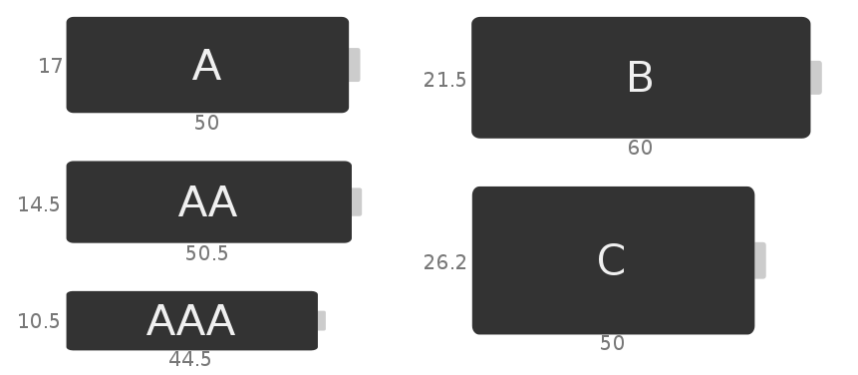
Приложение_Экономический эффект для партнера-2
Исходные данные Обобщенные:
1 млрд батареек покупается в РФ.
Население РФ 145,8 млн чел. – Следовательно на 1 человека потребляется порядка – 6,86 батареек в год.
Стоимость 1 батарейки в ценах 2019 года – 49,38; в ценах 2021 года – 53,86 руб/шт.
Перевозка 1 кубометра отходов, по данным от Программы обращения с отходами – от 1300 до 3000 руб/м3.
Исходные данные Р.Карелия:
Численность населения на 2021 год – 609071;
Численность Петрозаводска – 280711;
Исходные данные по батарейкам:
Популярный тип батареек – ААА;
Объем 100 000 батареек – 0,38 м3;
Масса одной батарейки – 12 гр.

